Slide 1


Coding
(Dojo)
Angel Núñez Salazar
angel.nunez@kleer.la
@snahider

Slide 2
¿ Qué es un Coding Dojo?
Dojo (道場): El camino en búsqueda de la perfección.
Aprender, enseñar y mejorar nuestras habilidades de diseño y programación, compartiendo con otros desarrolladores de Software.
Notes:
Dojo: "El lugar de la vía" == Búsqueda de la perfección.
¿Por qué "Dojo"?
Dojo es un término de origen japonés, mediante el cual se designa a los espacios destinados al aprendizaje, la meditación y la sabiduría. Quién ocupa el lugar de "guía" en un Dojo, es llamado Sensei.
Por ello, el significado semántico de Dojo, se refiere a la búsqueda de la perfección y de allí, es que se adopta el término de "Coding Dojo": el lugar donde los programadores se reúnen en búsqueda de perfeccionarse profesionalmente.
Coding Dojo
El Coding Dojo es una reunión de desarrolladores con el objetivo de aprender, enseñar y mejorar nuevas habilidades y técnicas.
¿Por qué asistir a un Coding Dojo? ¿Cuál es la finalidad?
Fundamentalmente entender que adquirir nuevas habilidades de programación es un proceso continuo en la que como programadores debemos estar abiertos siempre a aprender nuevas técnicas y tecnologías.
Para un desarrollador, participar de un Coding Dojo es una experiencia vital para su carrera. La finalidad de un Coding Dojo, es aprender de otros programadores y adquirir nuevas habilidades.
Un Coding Dojo, es un lugar exento de competitividad y por el contrario, se sostiene sobre la base de un espíritu de colaboración mutua entre todos los participantes. Esto, es un concepto fundamental, ya que marca la máxima diferencia, con cualquier otro tipo de eventos para programadores.
Es muy divertido ya que estamos para pasar un buen rato a parte de aprender.

Slide 3
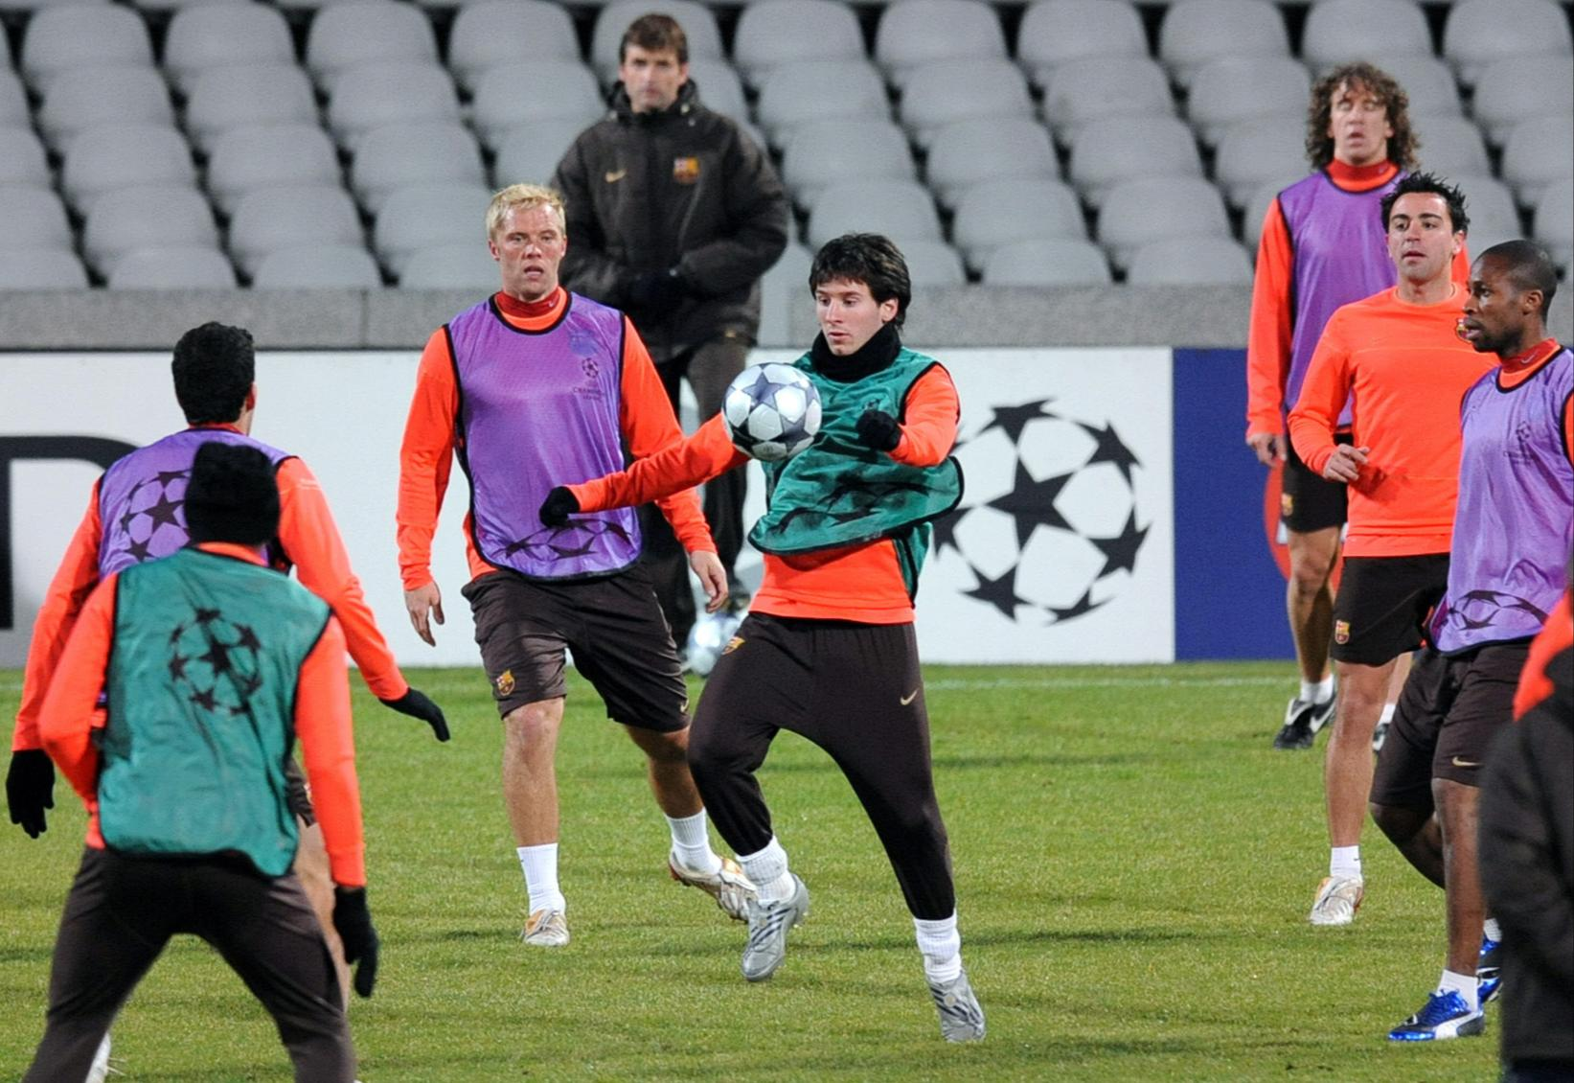
Deliverate Practice
Notes:
Muchos expertos en varias disciplinas han logrado lo que saben y pueden debido al gran esfuerzo que han puesto en lograr maestría y artesanía en sus respectivos trabajos. Y muchos han revelado que la cantidad y calidad de la práctica que han realizado es un factor clave en el nivel de expertise que han logrado.
No toda la práctica nos ayuda a mejorar (no mejoramos solo por hacer nuestro trabajo), necesitamos un tipo de práctica en particular, la practica deliverada (que es un momento de práctica enfocada, con un propósito en particular, para mejorar habilidades que no las hacemos muy bien)
En muchas otras profesiones en la música, los doctores, los deportes, tienen momentos deliverados de práctica, no solo la practica del trabajo.
Este es un momento de práctica deliverada.

Slide 4
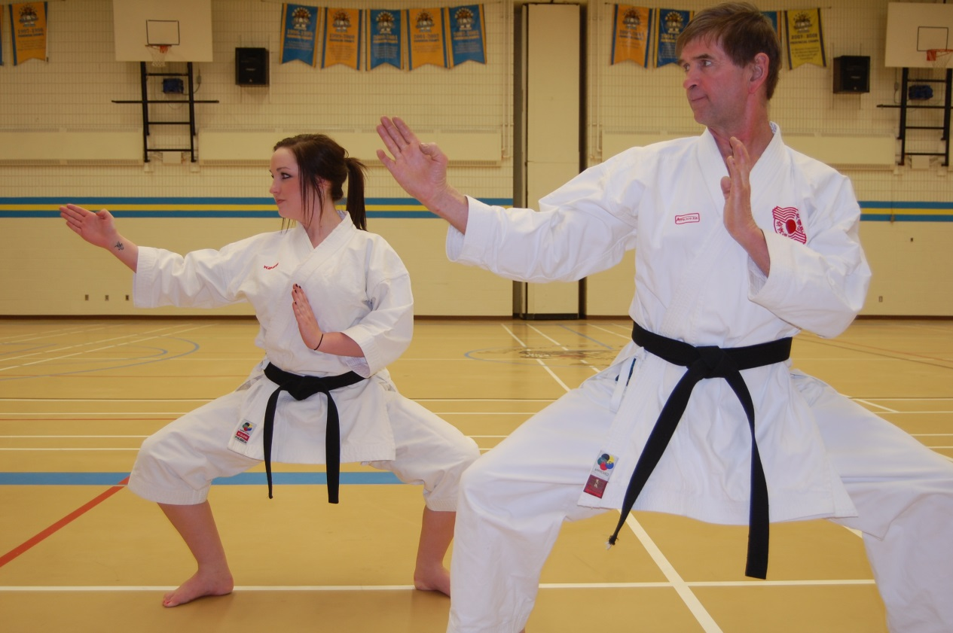
Code Kata
Kata(型 o 形): repetición de movimientos establecidos, buscando la perfección en la ejecución.
Nos divertiremos y mejoraremos nuestras habilidades de desarrollo resolviendo un problema de programación aplicando TDD y Pair Programing.
Notes:
Un kata es la repetición de movimiento establecidos, buscando la perfección en su ejecución y parte de nuestra memoria muscular.
Nos divertiremos y mejoraremos nuestra habilidades de codificación resolviendo un problema de programación aplicando Pair Programming y TDD.
El objetivo no es resolver el problema, sino aprender y entrenar nuestras habilidades y técnicas.

Slide 5
Test Driven Development
Ejemplo Concreto (Prueba)
Mejorar
Falla
Funciona
Codificar

Slide 6
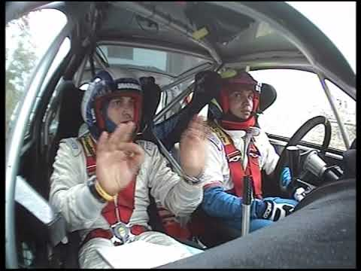
Pair Programming
Driver
Navigator
Escribe código limpio, compila y ejecuta
Orienta sobre el diseño, pruebas y refactoring
Comunicación , debate y rotación constante

Slide 7
Modalidad: Randori
Una única computadora conectada al proyector
1 Coder
1 Copiloto
Cada 7 Minutos
Coder -> Regresa al público
Copiloto -> Coder
Público -> Copiloto
Los asistentes prestan atención y brindan sugerencias.
La pareja en la computadora explica que está haciendo.
Notes:
Recordar que la pareja debe usar TDD

Slide 8
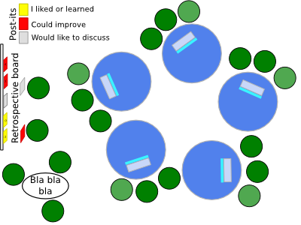
Modalidad: Multi Randori
Cada Mesa
1 Coder
1 Copiloto
Asistentes interactuando
Cada 7 Minutos
Coder -> Queda libre
Copiloto -> Coder
Asistente -> Copiloto
Notes:
Recordar que la pareja debe usar TDD

Slide 9
Próximos Pasos
Practiquen este u otro Kata en su casa.
Organicen sus propios Coding Dojo en su trabajo o comunidad.
(pueden utilizar esta presentación)

Slide 10
Referencias
Más sobre Coding Dojo
http://codingdojo.org/ (incluye catálogo de Katas)
Libros
“The Coding Dojo Handbook”, Emily Bache
“Test Driven Development by Example”, Kent Beck.
"Refactoring , Improving the Design of Existing Code”, M. Fowler.
“Clean Code”, Robert C. Martin.

Slide 11

Cierre y Feedback
Notes:
For example you could
ask each person to first write down something they learnt, something that surprised them and
something they still don’t understand, then go around each person asking them to share.
What surprised you
What did you learn
What do you want to achieve.
• “What have we learned?”: Reﬂecting and discussing
what was learned is an effective way to make learning
an active process and to verify that the session met its
goals.
• “What has hindered learning?”: The negative aspects of a meeting are discussed, and the main impediments are identiﬁed. The group performs a root
cause analysis and discusses how these impediments
could be eliminated, coming up with a series of action
items. People take responsibility to handle each action
item for the next meeting, the results are recorded for
future reﬂection, and the effects of the change are reevaluated in the next retrospective.
“What went well?”
and “What could be improved?”

